Slide 1
빅데이터 수집시스템 개발
박준우

Slide 2
순서
네이버 실시간 검색
전국 날씨 데이터 수집
Crontab –e 설정

Slide 3
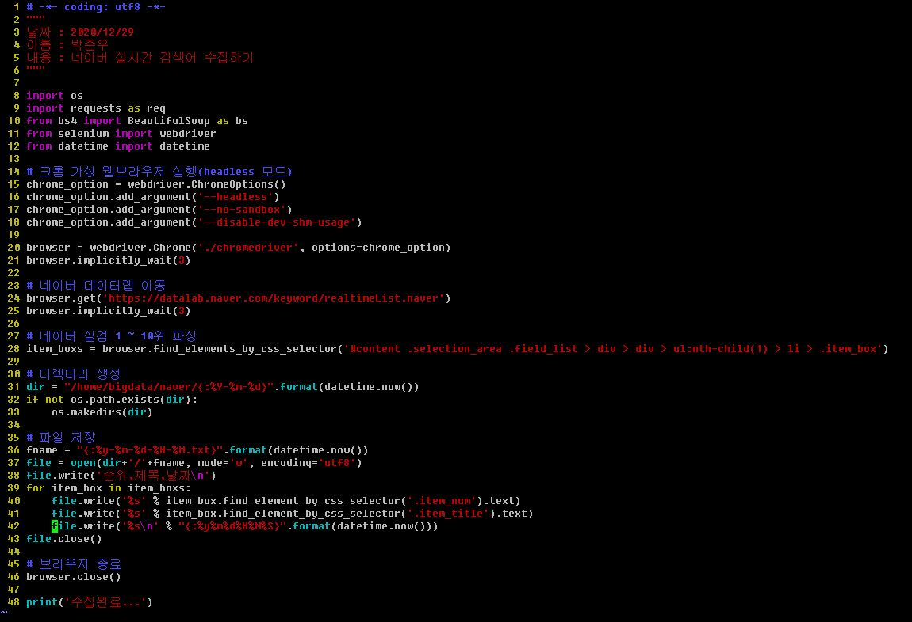
네이버 실시간 검색 수집
네이버 실시간 검색어 수집 소스코드입니다.
리눅스에서 데이터를 수집하기 위해 먼저 크롬 가상 웹브라우저(20줄 참고)를 설치하였으며 파일저장을 하기 위해 디렉터리를 생성하며 수집된 데이터를 바로 저장하게 설정을 하였습니다.

Slide 4
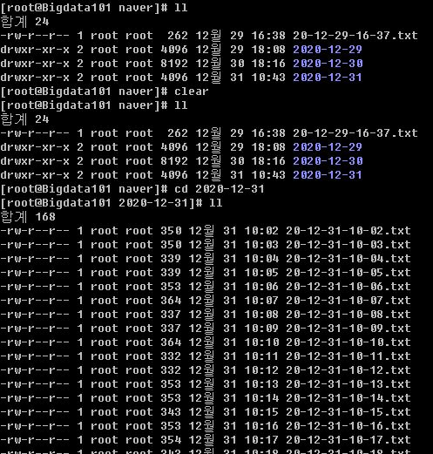
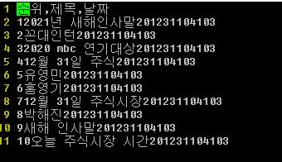
네이버 실시간 검색 수집
왼쪽은 네이버 수집 데이터를 1분씩 Crawler 한 경우 디렉토리 생성 및 파일로 저장한 결과값입니다.
오른쪽은 Crawler한 데이터를 확인한 값입니다.

Slide 5
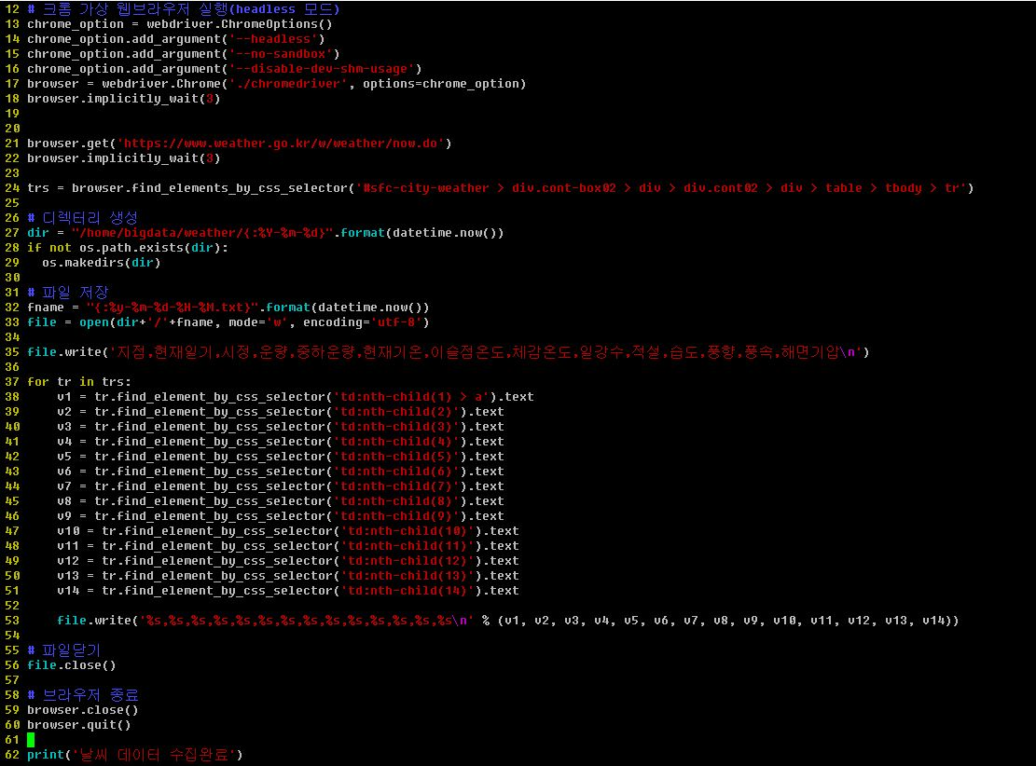
전국 날씨 데이터 수집
전국 날씨 데이터 수집 소스코드입니다.
리눅스에서 데이터를 수집하기 위해 먼저 크롬 가상 웹브라우저(20줄 참고)를 설치하였으며 파일저장을 하기 위해 디렉터리를 생성하며 수집된 데이터를 바로 저장하게 설정을 하였습니다.

Slide 6
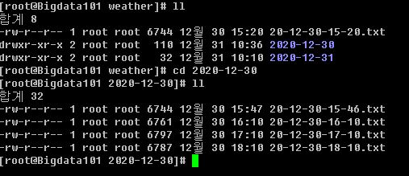
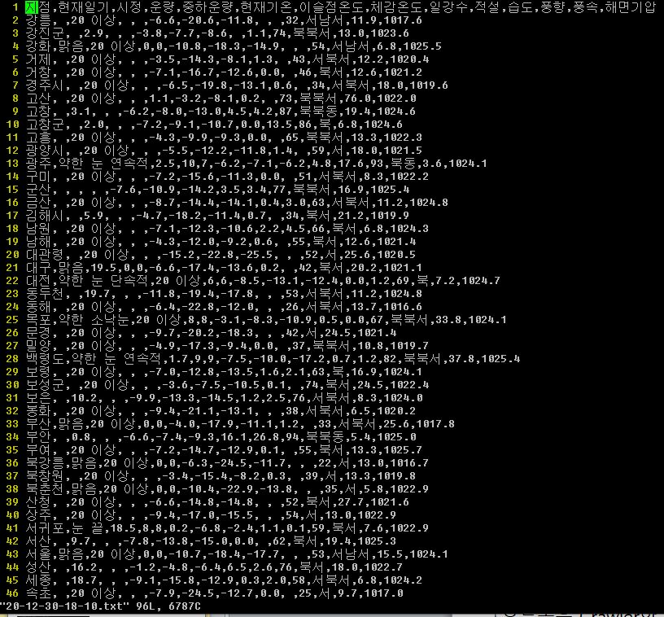
전국 날씨 데이터 수집
왼쪽은 전국 날씨 데이터를 1분씩 Crawler 한 경우 디렉토리 생성 및 파일로 저장한 결과값입니다.
오른쪽은 Crawler한 전국 날씨 데이터를 확인한 값입니다.

Slide 7

Crontap -e
시간마다 자동으로 실행시키는 명령어 crontap –e 입니다.
Crontap –e는 (* * * * *) : (분, 시, 일, 월, 요일)으로 시간을 설정할 수 있습니다.
첫번째 줄 네이버 실시간 검색(2_7_naver.py) 수집의 시간 설정은 (* * * * *)으로 되어있기에 매분마다 자동실행을 시킨다는 의미입니다.
두번째 줄 전국 날씨 데이터(2_8_weather.py) 수집은 (10 * * * *)으로 설정이 되어 있기에 매시간 10분에 자동실행이 된다는 의미입니다.
마지막 줄(2_8_weather_to_db.py)의 경우 (15 * * * *)으로 설정되어 있기에 매시간 15분에 자동실행이 됩니다.

Slide 8
감사합니다.

